Slide 1
Σμύρνη: Από την ίδρυση μέχρι την καταστροφή της
Διαθεματική εργασία στη
Νεοελληνική Λογοτεχνία Παρουσίαση : Χνάρης Κων/νος , Τμήμα Β7 - 6^{ου} Γυμνασίου Ηρακλείου Καθηγήτρια : κ.Λιναρίτη Μαρία

Slide 2
Η ιστορία της Σμύρνης
H Σμύρνη υπήρξε πόλη λαμπρή αλλά και πόλη πολύπαθη και τραγική. Η πόλη ιδρύεται το 1.100 π.Χ., όταν οι Αιολείς από την Κύμη της Αιολίδος εγκαθίστανται στο μυχό του σμυρναϊκού κόλπου, ιδρύοντας εκεί δική τους αποικία. Από τους Αιολείς η Σμύρνη περιήλθε τον 8o αι. π.Χ. στην κυριαρχία των Κολοφωνίων, από τότε παρέμεινε ιωνική πόλη.
Κατά τον 7ο αι. π.Χ., οι Σμυρναίοι απέκρουσαν με ηρωική αντίσταση την επίθεση των Λυδών υπό τον Γύγη (660 π.Χ.), αλλά υποδουλώθηκαν τελικά στον Αλυάττη (660 π.Χ.), ο οποίος, αφού κατέστρεψε την πόλη τους, τους ανάγκασε να ζήσουν διασκορπισμένοι στα γύρω χωριά.
Το 334 π.Χ. ο Μέγας Αλέξανδρος ήρθε στη Μικρά Ασία και συγκέντρωσε τους διασκορπισμένους Σμυρναίους και έχτισε για χάρη τους νέα πόλη στους πρόποδες του Πάγου, εκεί όπου βρίσκεται η σημερινή πόλη. Μετά το θάνατο του Αλεξάνδρου, οι διάδοχοί του κατέστησαν τη Σμύρνη ακμαίο πολιτιστικό και εμπορικό κέντρο.
Η ανάπτυξη της Σμύρνης συνεχίστηκε και κατά τους ρωμαϊκούς χρόνους. Την εποχή του Βυζαντίου, γνώρισε περιόδους ακμής αλλά και κατάπτωσης, που ήταν συνέπεια των μεγάλων εσωτερικών αναστατώσεων της αυτοκρατορίας, των συνεχών πολέμων και των επιδρομών που υπέστη.
Το 1424 την πόλη κυριάρχησαν οι Οθωμανοί Τούρκοι και αρχίζει η Τουρκοκρατία (1424 – 1919). Παρά τις δοκιμασίες που υπέστη από σεισμούς, πυρκαγιές και επιδημίες, η Σμύρνη κατάφερνε πάντα να ανασυγκροτείται μετά από κάθε συμφορά, με το ελληνικό στοιχείο να ενισχύει σταδιακά την παρουσία του εκεί. Η αύξηση του ελληνικού πληθυσμού ήταν μεγάλη, κυρίως μετά την αποτυχημένη επανάσταση του 1770 και ιδίως μετά το 1840, οπότε οι Έλληνες εγκαθίστανται στην πόλη και στα γύρω από τη Σμύρνη χωριά και κωμοπόλεις. Αναπτύσσουν το εμπόριο και τη ναυτιλία που βοηθά στην οικονομική, κοινωνική και πνευματική ανάπτυξη.

Slide 3
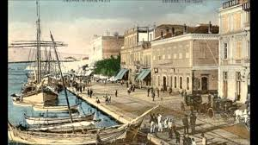
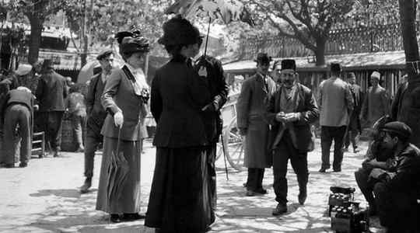
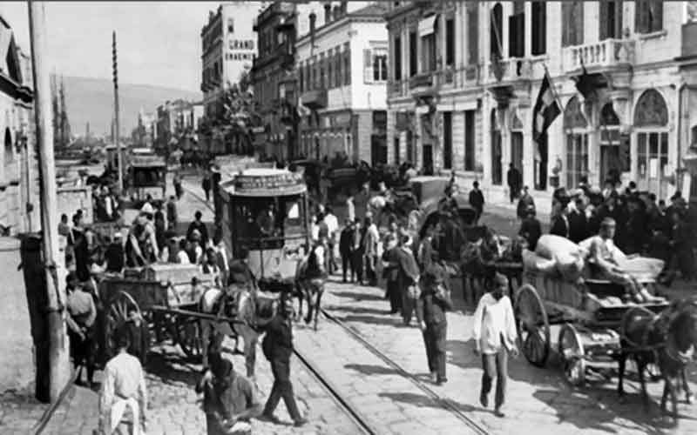
Η Σμύρνη την περίοδο της ανάπτυξης

Slide 4
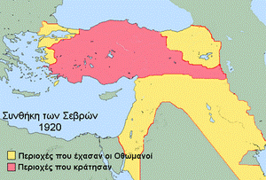
Η Συνθήκη των Σεβρών και η κατάρρευση του Μικρασιατικού μετώπου
Το 1920 η Σμύρνη περνά στα χέρια των Ελλήνων. Με την υπογραφή της Συνθήκης των Σεβρών η Ελλάδα λαμβάνει ολόκληρη την Ανατολική Θράκη, τα νησιά Ίμβρο και Τένεδο, την Σμύρνη και την ευρύτερη περιοχή της για μια πενταετία. Μετά την παρέλευση των πέντε χρόνων το τοπικό Κοινοβούλιο θα είχε την ευχέρεια να ζητήσει με απλή πλειοψηφία από το Συμβούλιο της Κοινωνίας των Εθνών την οριστική ένταξη της Σμύρνης στο Βασίλειο της Ελλάδος.
Επρόκειτο για τη μεγαλύτερη διπλωματική επιτυχία της Ελλάδας. Ωστόσο ο Κεμάλ δεν αναγνώρισε τη Συνθήκη των Σεβρών και έσπευσε να την καταδικάσει, να διακηρύξει τη διατήρηση της ακεραιότητας της Τουρκίας, να εξεγείρει την κοινή γνώμη και να ετοιμάσει ένα αξιόμαχο στρατό.
Την ίδια στιγμή στην Ελλάδα ο εθνικός διχασμός, που είχε οξυνθεί εξαιτίας της διαμάχης Βασιλικών - Βενιζελικών, οι αλλαγές σε πολιτικό και στρατιωτικό πεδίο μετά την ήττα του Βενιζέλου στις εκλογές του 1920, η αντίδραση των Συμμάχων για την επαναφορά του Κωνσταντίνου στο θρόνο και η απομάκρυνση εμπειροπόλεμων αξιωματικών είχαν αρνητικές επιπτώσεις στο μικρασιατικό μέτωπο και δημιούργησαν τις κατάλληλες προϋποθέσεις για την τελική επίθεση του Κεμάλ, η οποία οδήγησε στην κατάρρευση του μετώπου (Αύγουστος 1922) και στην οπισθοχώρηση του ελληνικού στρατού.

Slide 5
Η καταστροφή της Σμύρνης…
Ακολούθησε η μαζική έξοδος χιλιάδων χριστιανών από τις πόλεις και τα χωριά της Μ. Ασίας προς τη Σμύρνη, με τη σκέψη ότι εκεί θα εύρισκαν ασφάλεια, αφού οι Τούρκοι δε θα μπορούσαν να διαπράξουν βιαιοπραγίες λόγω της πολυάριθμης παρουσίας ξένων.
Οι πρώτοι άτακτοι, οι διαβόητοι τσέτες, μπήκαν στη Σμύρνη στις 27 Αυγούστου και την επομένη έκαναν την εμφάνισή τους τα τμήματα του τουρκικού στρατού με επικεφαλής τον Νουρεντίν πασά. Ακολούθησαν φρικαλεότητες, εν ψυχρώ δολοφονίες, βιασμοί, σφαγές, λεηλασίες, ο μαρτυρικός θάνατος του μητροπολίτη Χρυσοστόμου Σμύρνης και ο εμπρησμός της πόλης από τον τουρκικό στρατό. Χιλιάδες άνθρωποι, που μέχρι τότε κρύβονταν ακόμα και μέσα σε τάφους για να σωθούν, έτρεξαν αλλόφρονες προς την παραλία, αναζητώντας καταφύγιο στα συμμαχικά και αμερικανικά καράβια που ήταν αγκυροβολημένα στο λιμάνι της Σμύρνης.
Μερικούς μήνες αργότερα (Σεπτέμβριος / Οκτώβριος 1922), η Ανακωχή των Μουδανιών θα τερματίσει τις εχθροπραξίες μεταξύ των εμπολέμων και θα αποτελέσει το προοίμιο για το τι επρόκειτο να συμβεί με τη Συνθήκη της Λωζάννης στις 30 Ιανουαρίου 1923 η οποία οριστικοποίησε τα τετελεσμένα γεγονότα του ξεριζωμού και έσυρε την επιτύμβια πλάκα πάνω από τις πανάρχαιες πατρίδες του μικρασιατικού και του θρακικού Ελληνισμού.
Πηγή: Του Νίκου Χ. Βικέτου Γεν. Γραμματέα Ενώσεως Σμυρναίων / 28-9-2011

Slide 6
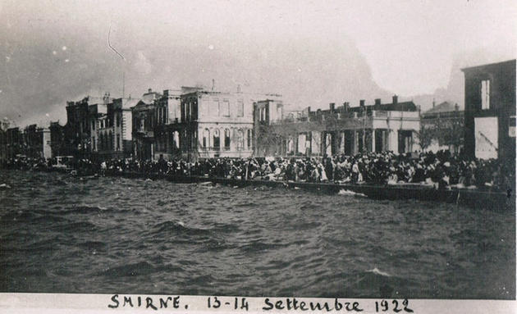
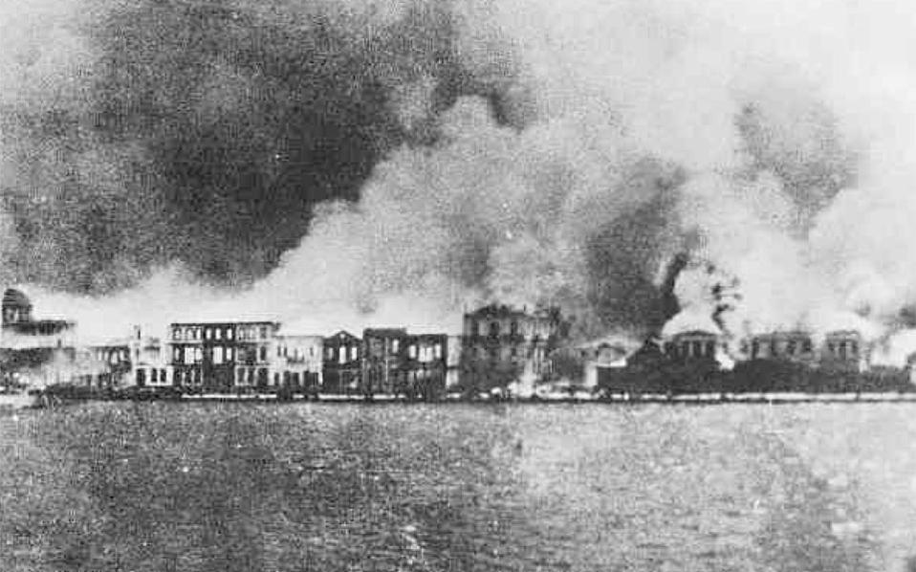
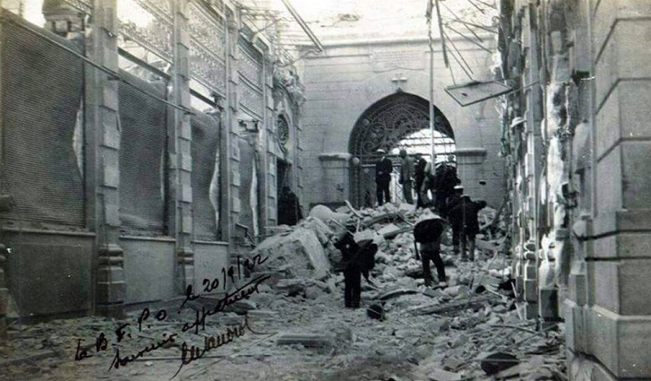
Η Καταστροφή του 1922
https://youtu.be/DOPBQV9TqDg

